Slide 1
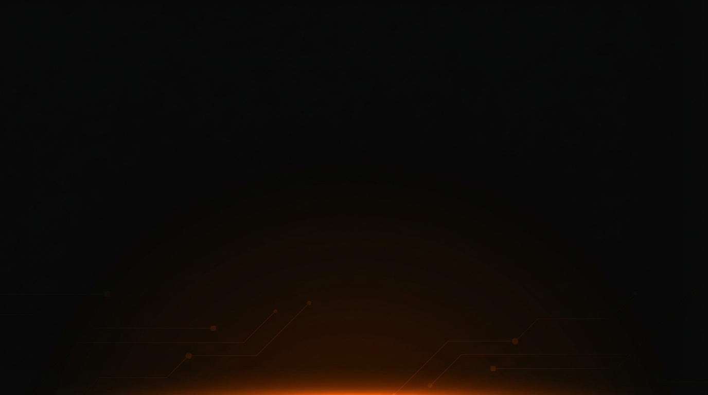

LLM vs OpenClaw
LLM
OpenClaw
AI의 두뇌
두뇌에 몸을 붙이다
ChatGPT · Claude · Gemini
🖐 파일을 읽고 쓰는 손
👀 인터넷을 검색하는 눈
💬 메시지를 보내는 입
🧠 어제 대화를 기억하는 기억력
질문하면 답한다
글을 쓴다
코드를 짠다
하지만... 직접 뭔가를 하진 못한다
vs

Slide 2
"
매우 유능하고 똑똑한
신입 부사수
💪
📋
🎯
능력
경험
핵심
뛰어남
시키는 건 거의 다 한다
신입
우리 회사 맥락을 모름
교육
가르쳐줘야 한다

Slide 3
OpenClaw 핵심 특장점
01
장기기억
02
행동력
몇 개월 전 대화도 기억.
기억 → 학습 → 행동 변화.
메일 발송, 시트 작성, 웹 검색,
디자인, 코딩, 리서치.
03
접근성
04
커스터마이징
텔레그램, 디스코드, 슬랙.
자연어로 대화하면 됩니다.
시간이 갈수록 나에게 맞춰
성격, 말투, 행동이 변화.

Slide 4
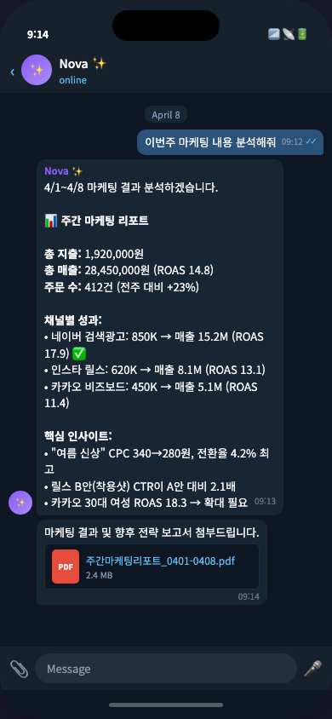
사례 1) 마케팅 매니저
"이번주 마케팅 내용 분석해줘"

Slide 5
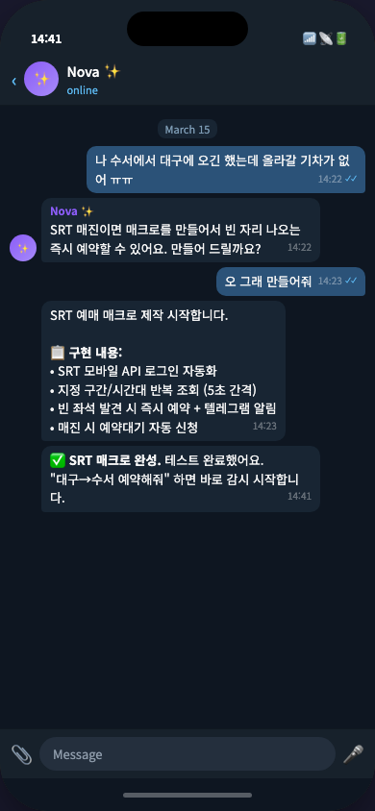
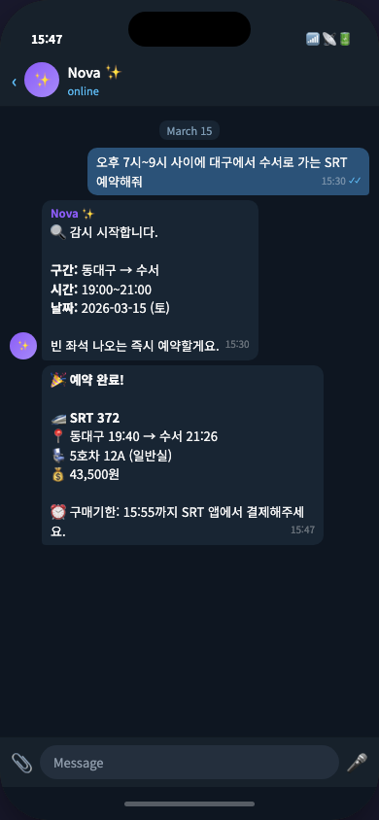
사례 2) SRT 매크로
"기차가 없어" → 18분 만에 매크로 제작 → 예약 완료

Slide 6
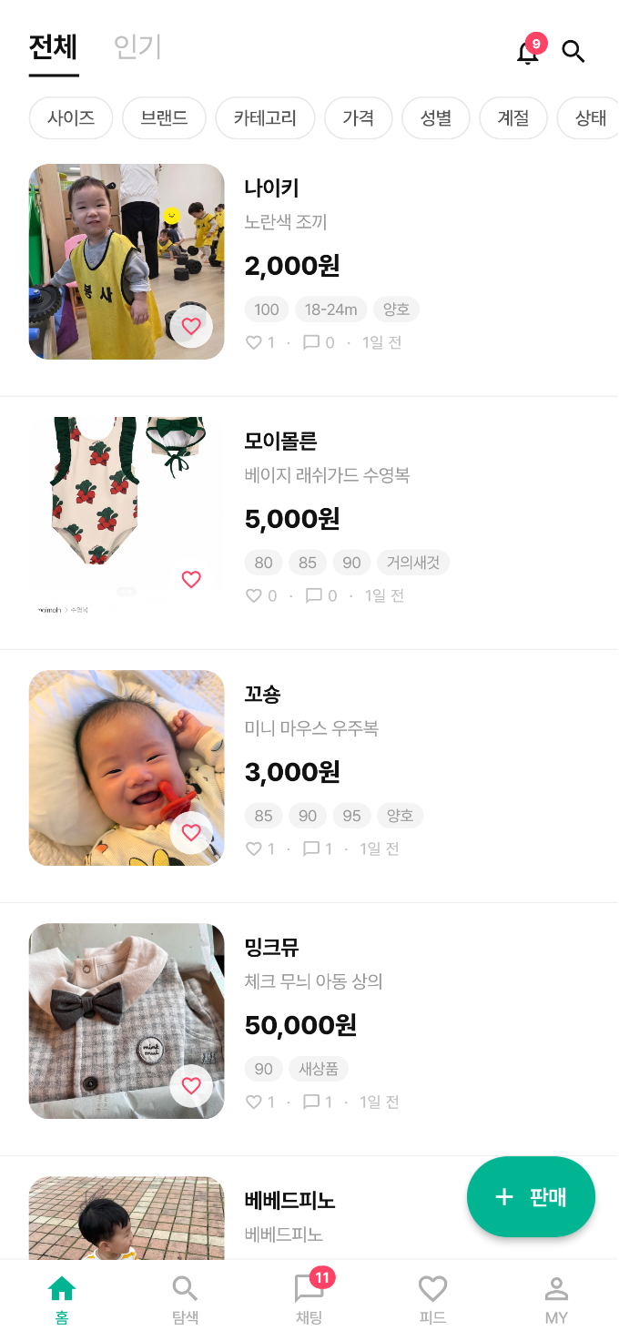
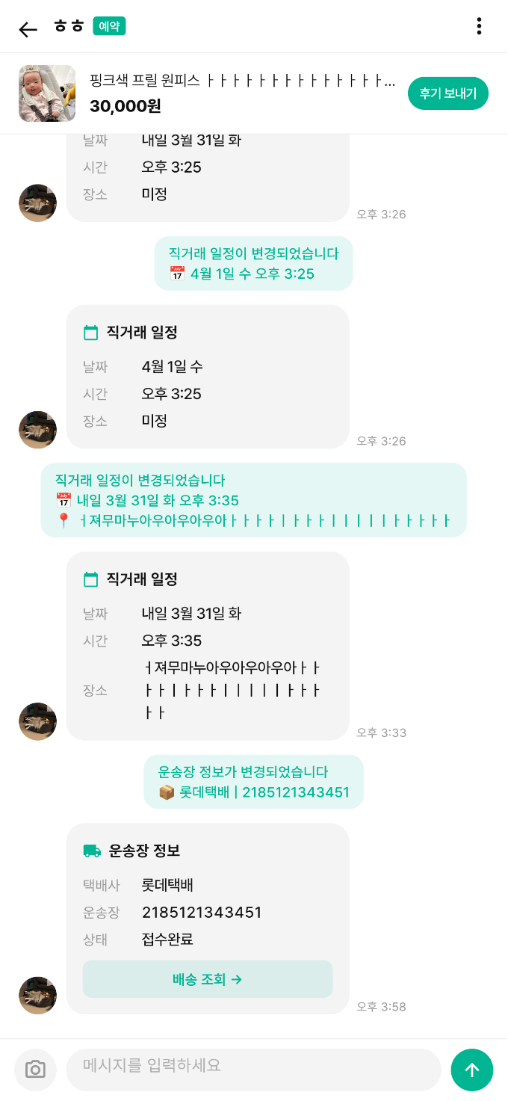
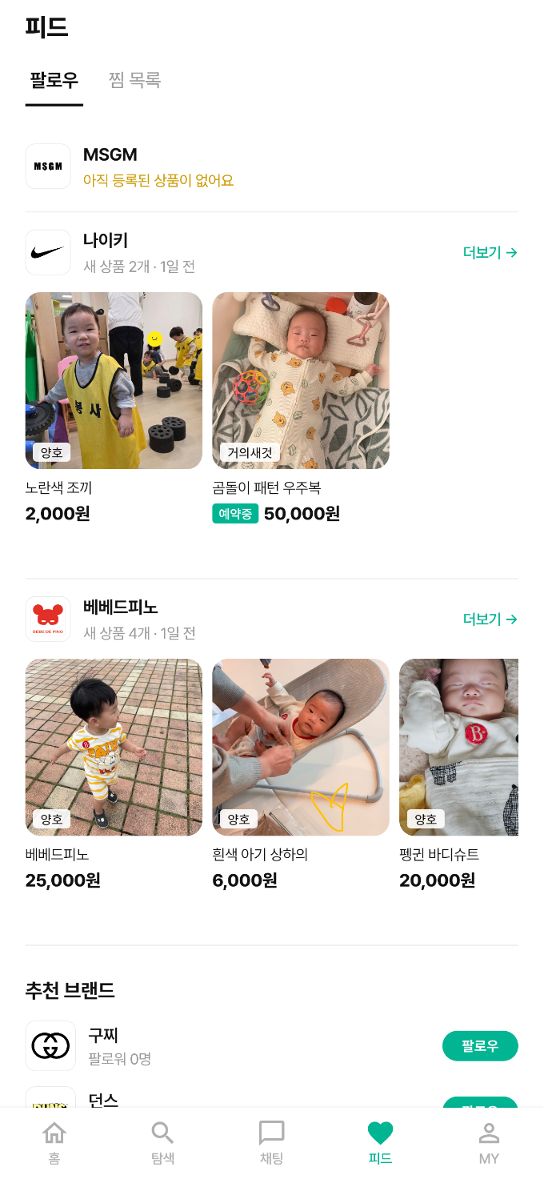
사례 3) 아기옷 중고거래 앱

Slide 7
Q & A
궁금한 점 있으시면 질문 주세요

